Slide 1

信噪比优化
2024年10月15日
叶昌庆

Slide 2
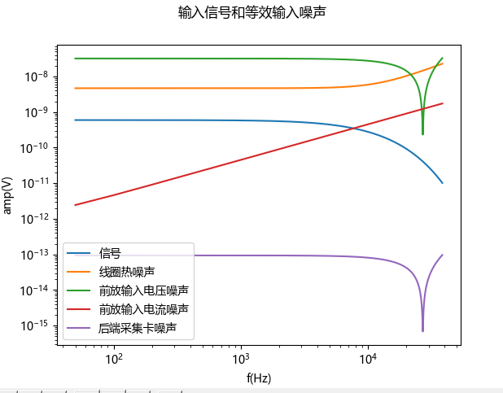
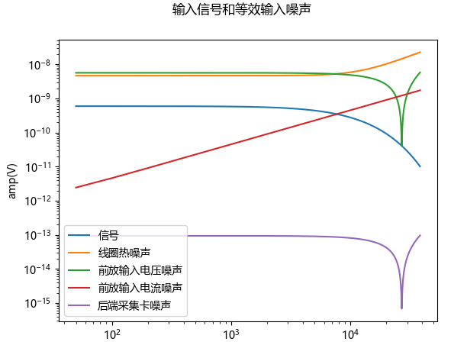
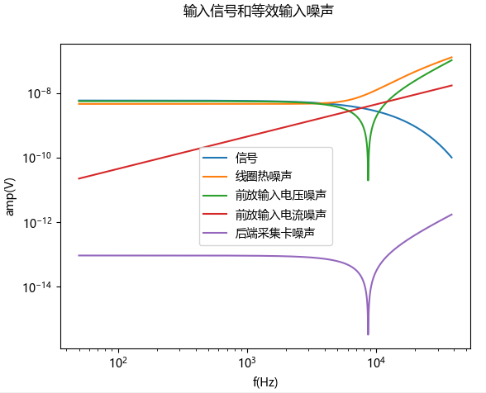
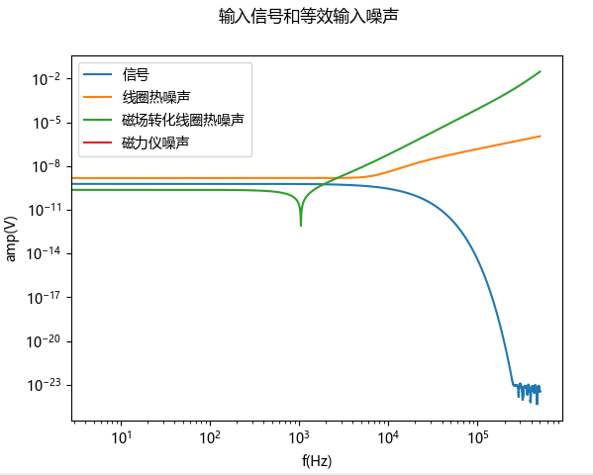
优化总结（基于V4线圈）
优化 | SNR0 | SNR1 | 说明
优化前，直接电压读出方案运放输入电压噪声3.2nV/sqrt(Hz) | 3.80 | 0.11
通过并联5极JFET管，使得输入电压噪声降为568pV/sqrt(Hz) | 3.80 | 1.72
直接电压读出方案，采用磁芯线圈，预估的测试参数，其中信号*10，交流电阻成比例 | 307.34 | 153.55
原子磁力计读出方案，采用磁芯线圈，预估的测试参数，其中信号*10，交流电阻成比例 | 307.34 | 163.01

Slide 3
目录
磁芯线圈
  信号增益
  噪声（磁芯损耗）

Slide 4
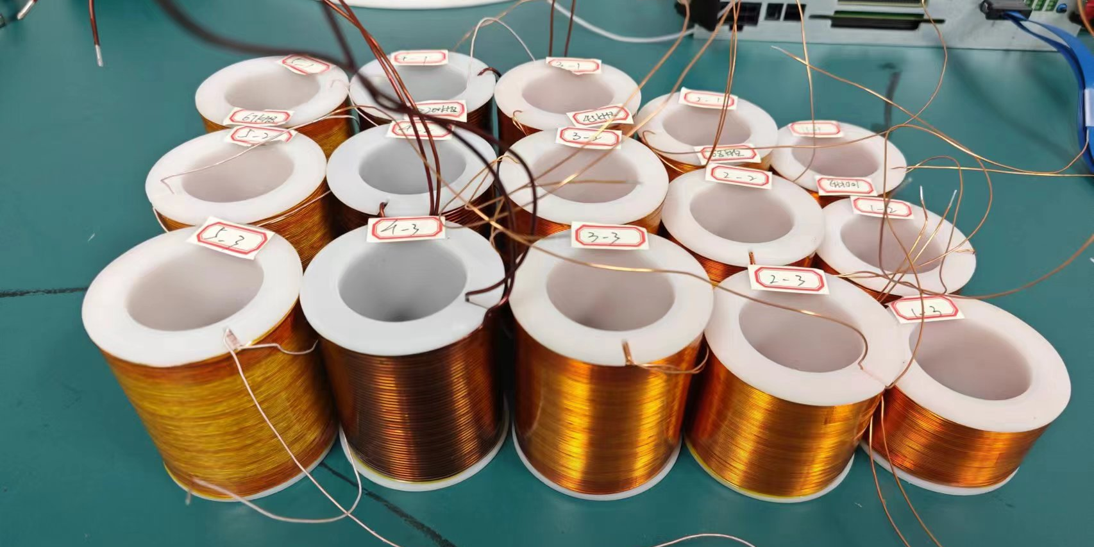
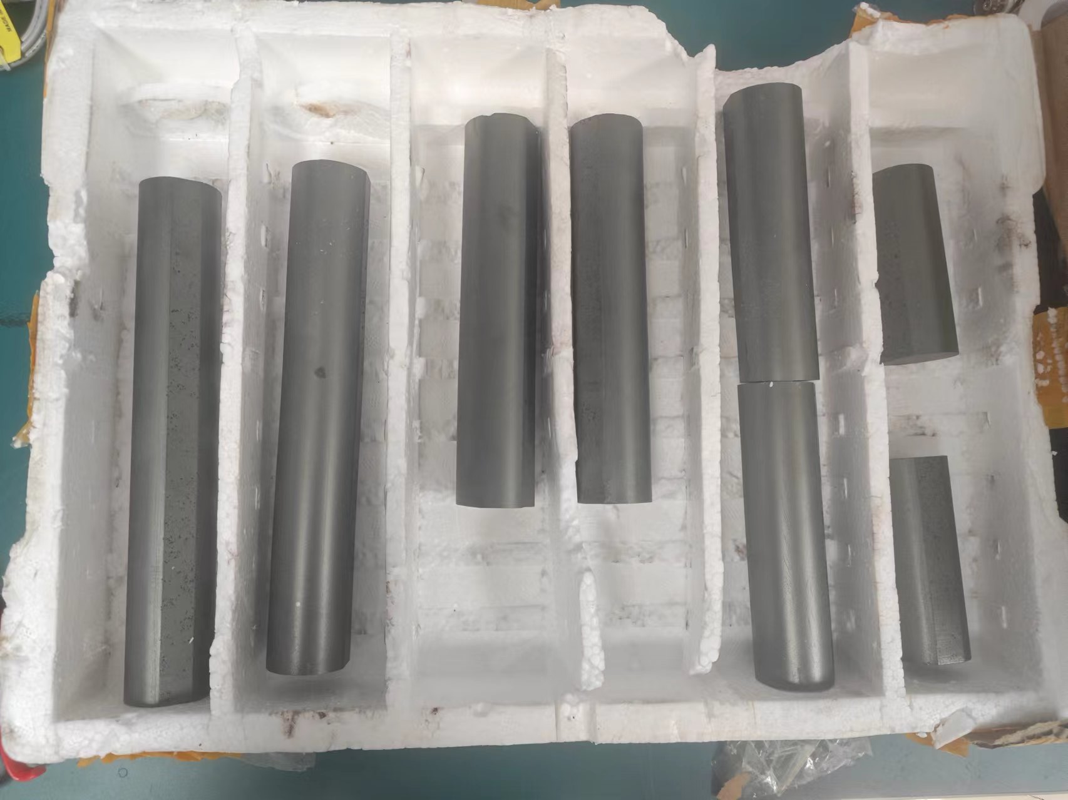
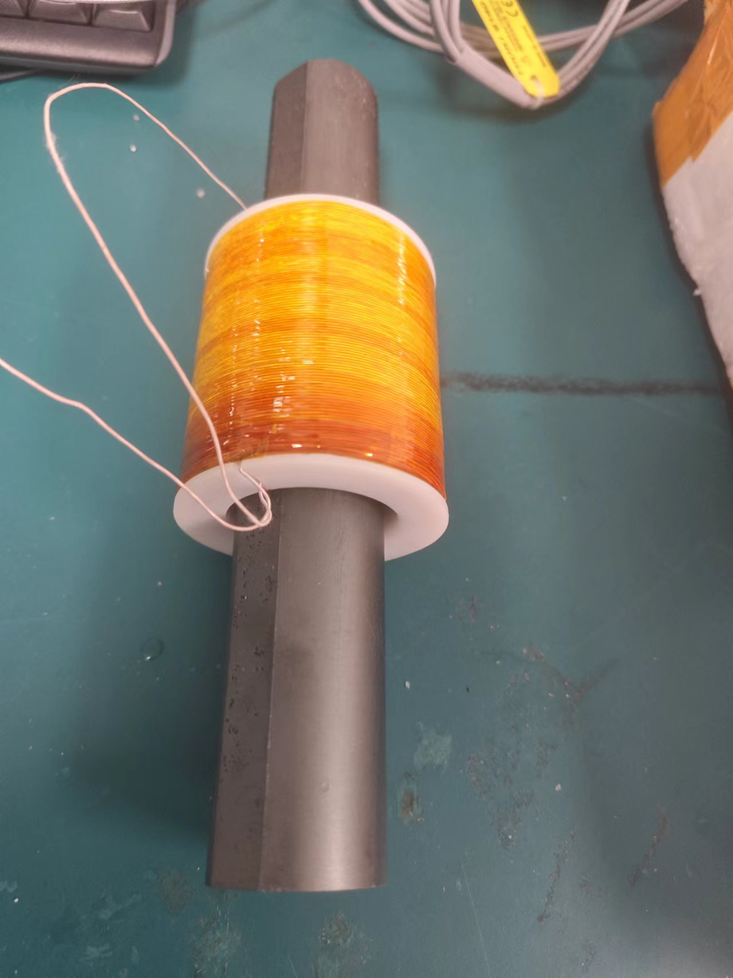
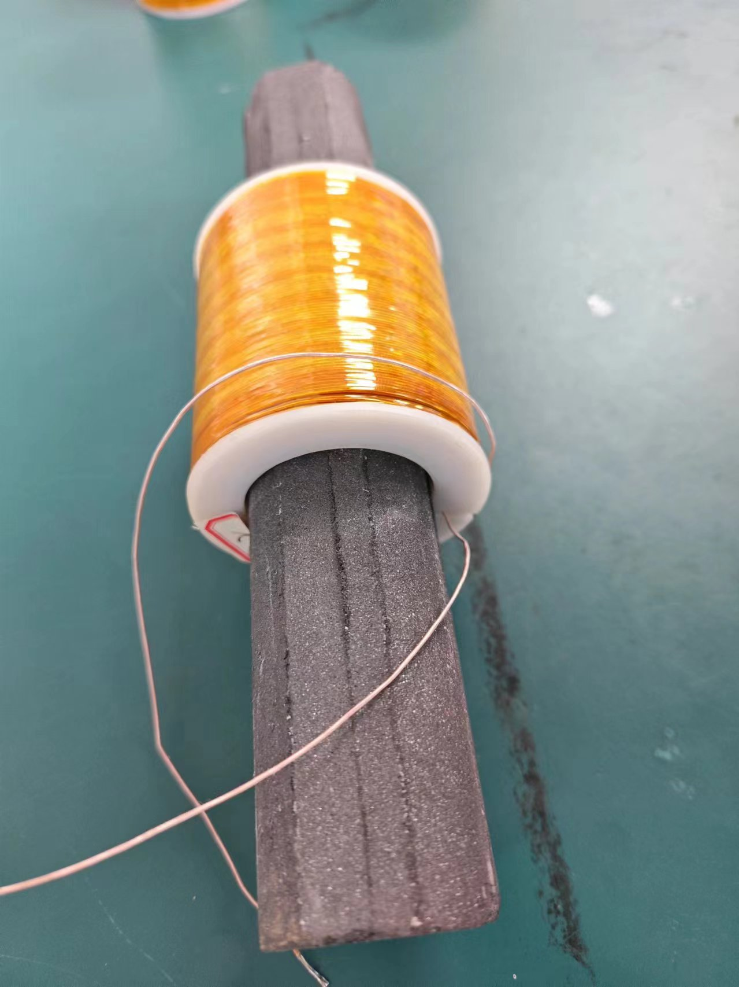
实验线圈与磁芯
线圈每种各三只，参数依次为，绕线内径，绕线外径，绕线高度（mm）：
  第一组： 40//57//30，0.6实心线，14层*50匝
  第二组： 40//57//45，0.6实心线，14层*75匝
  第三组： 40//57//60，0.6实心线，14层*100匝
  第四组： 40//57//60，1.27实心线，6层*47匝
  第五组： 40//57//60，0.6利兹线，14层*100匝
磁芯每种各两只，直径为：35 mm（32~34mm），以下参数为高度（mm）：
  第一组：80
  第二组：120
  第三组：160
  第四组：200
铁氧体类型 | 初始相对磁导率 (μ) | 电导率 (σ) (S/m)
新铁氧体 | 2300 | 0.1
旧铁氧体 | 800~1000 | 1/3

Slide 5
测试结果 vs 仿真结果
更改仿真条件：磁芯直径32mm；磁芯磁导率2300；电导率0.1 S/m
原先仿真条件：磁芯直径35mm；磁芯磁导率1000；电导率1e-4 S/m
 | Core_height (mm) | L_core (H) | L_no core(H) | Ratio | L_core (H) | L_no core(H) | Ratio_pre | Error
coil3 | 80 | 2.1611E-01 | 4.5644E-02 | 4.7347 | 2.2172E-01 | 4.6628E-02 | 4.7551 | 0.43%
 | 120 | 3.0494E-01 |  | 6.6809 | 3.1478E-01 | / | 6.7509 | 1.05%
 | 160 | 3.7929E-01 |  | 8.3098 | 3.9324E-01 | / | 8.4336 | 1.49%
 | 200 | 4.4639E-01 |  | 9.7798 | 4.6386E-01 | 4.5000E-01 | 9.9481 | 1.72%
coil5 | 80 | 1.9869E-01 | 4.2301E-02 | 4.6972 | /
 | 120 | 2.8017E-01 |  | 6.6232
 | 160 | 3.4716E-01 |  | 8.2070
 | 200 | 4.1065E-01 |  | 9.7079
对于固定尺寸的磁芯，表现出来的增益稳定 （coil3 和 coil5 对比）
磁芯越长，增益越大 （组内对比）
测试结果和仿真结果符合较好

Slide 6
仿真结果
高磁导率，低磁芯高度时，磁导率对信号增益几乎无影响
电导率对信号增益几乎无影响
气隙显著影响信号增益
Parameter | Range
磁芯磁导率 | 100:100:2300
磁芯电导率（S/m） | 0.05:0.05:0.5
磁芯直径/气隙（mm） | 30:1:36
磁芯高度（mm） | 80:40:200

Slide 7
目录
磁芯线圈
  信号增益
  噪声（磁芯损耗）

Slide 8
仿真结果vs实测结果
仿真条件：磁芯直径32mm；磁芯磁导率2300；电导率0.1 S/m
仿真出来的交流电阻的结果和实测的交流电阻结果存在较大差距
仿真结果中，磁芯越短，最终表现出的交流电阻越大；实测结果中，磁芯越短，最终表现出的交流电阻越小

Slide 9
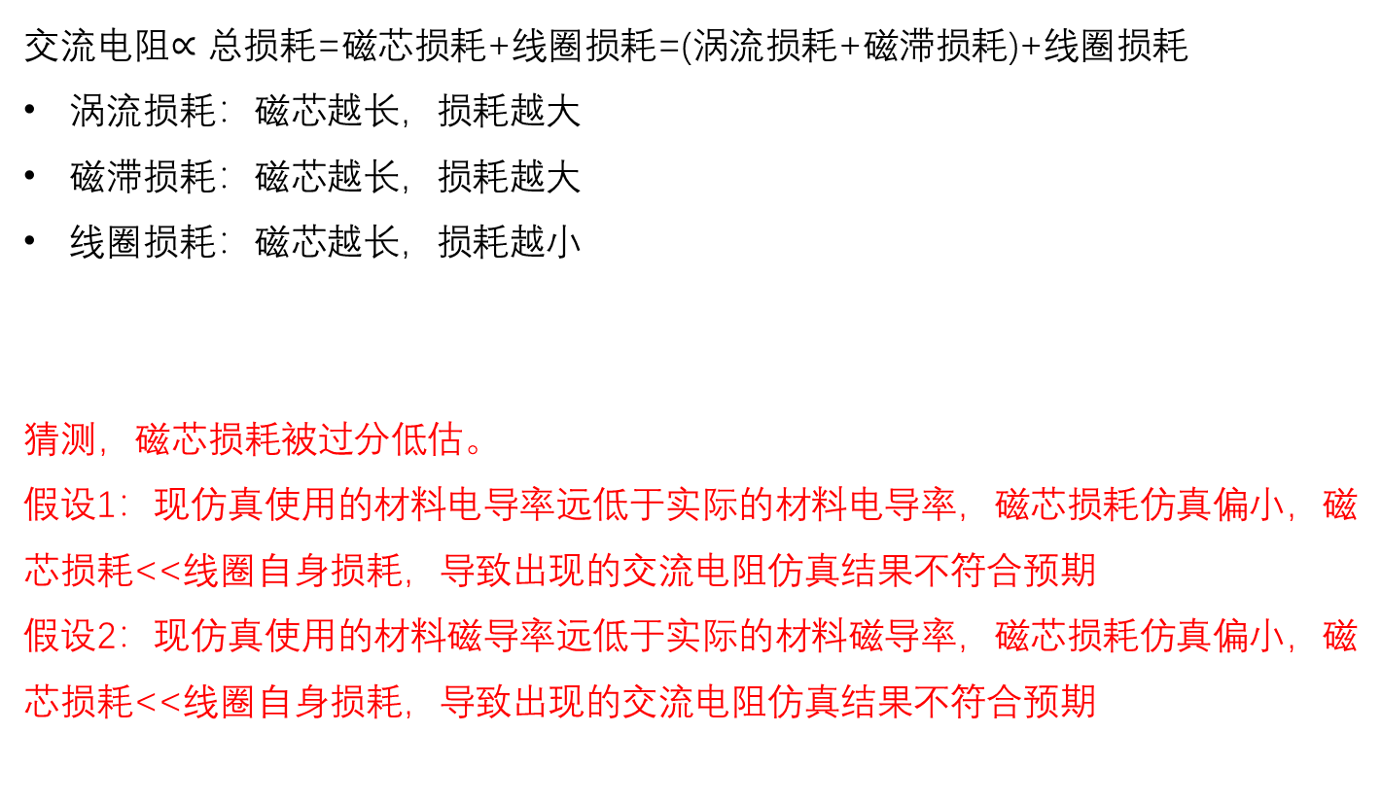
相关讨论
交流电阻$∝总$损耗=磁芯损耗+线圈损耗=(涡流损耗+磁滞损耗)+线圈损耗
涡流损耗：磁芯越长，损耗越大
磁滞损耗：磁芯越长，损耗越大
线圈损耗：磁芯越长，损耗越小
猜测，磁芯损耗被过分低估。
假设1：现仿真使用的材料电导率远低于实际的材料电导率，磁芯损耗仿真偏小，磁芯损耗<<线圈自身损耗，导致出现的交流电阻仿真结果不符合预期
假设2：现仿真使用的材料磁导率远低于实际的材料磁导率，磁芯损耗仿真偏小，磁芯损耗<<线圈自身损耗，导致出现的交流电阻仿真结果不符合预期

Slide 10
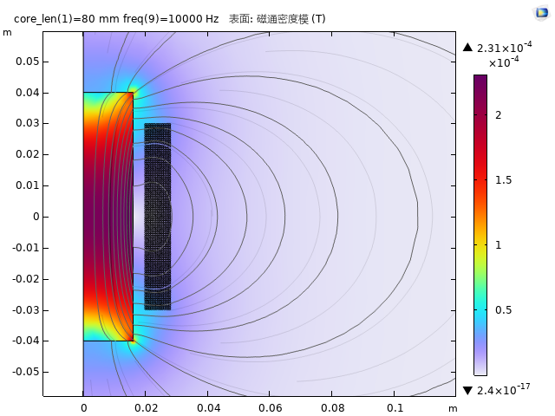
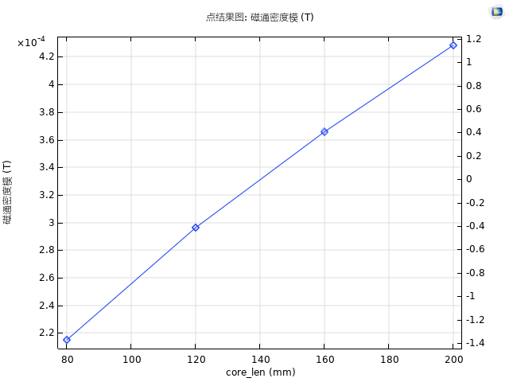
仿真结果1
磁芯越长，磁芯中的磁感应强度越大

Slide 11
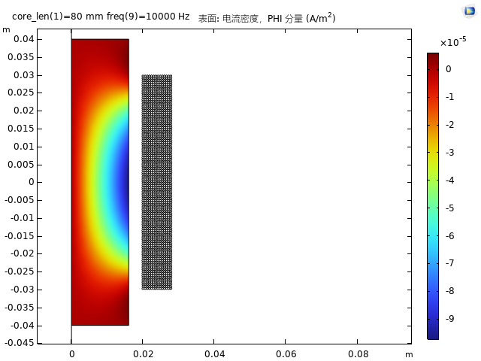
仿真结果2
磁感应强度越大，产生的传导电流越大

Slide 12
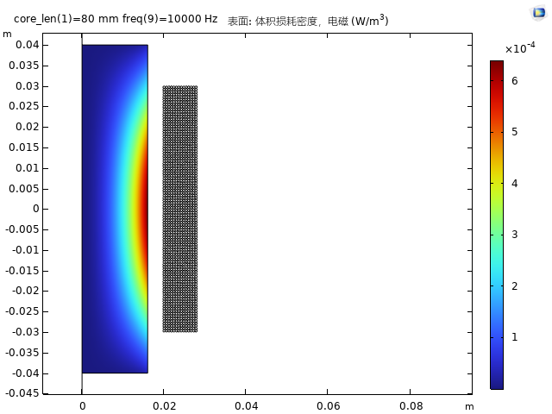
仿真结果3
传导电流越大，产生的单位体积损耗越大

Slide 13
仿真结果4
磁芯越长，线圈中的磁感应强度越小

Slide 14
假设1
调整一系列σ值，可以观察到交流电阻符合预期

Slide 15
假设2
调整一系列μ值，交流电阻变化不明显，基本认为假设1更值得相信
磁芯的电导率（各向异性）…

Slide 16
SiPM 测试结果
2024年10月15日
叶昌庆

Slide 17
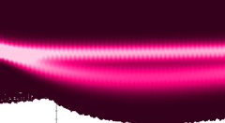
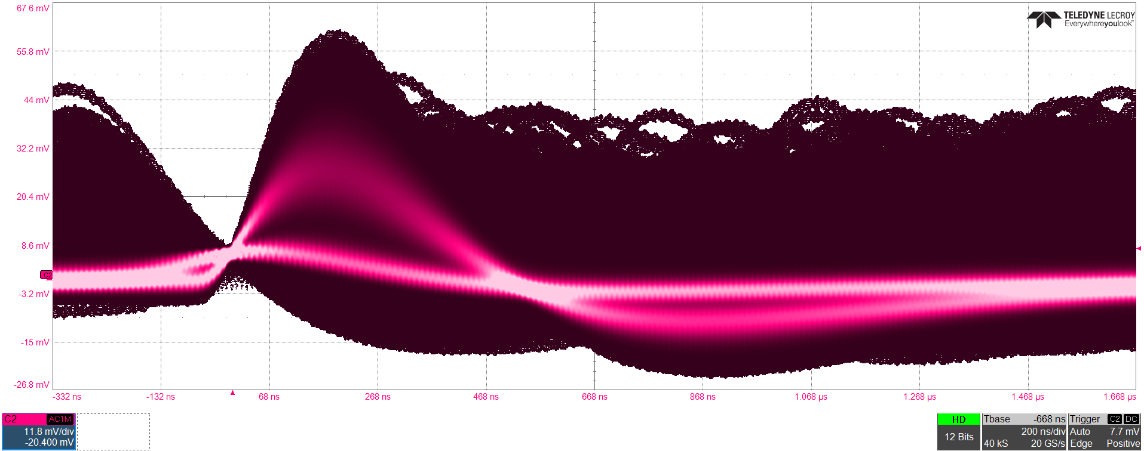
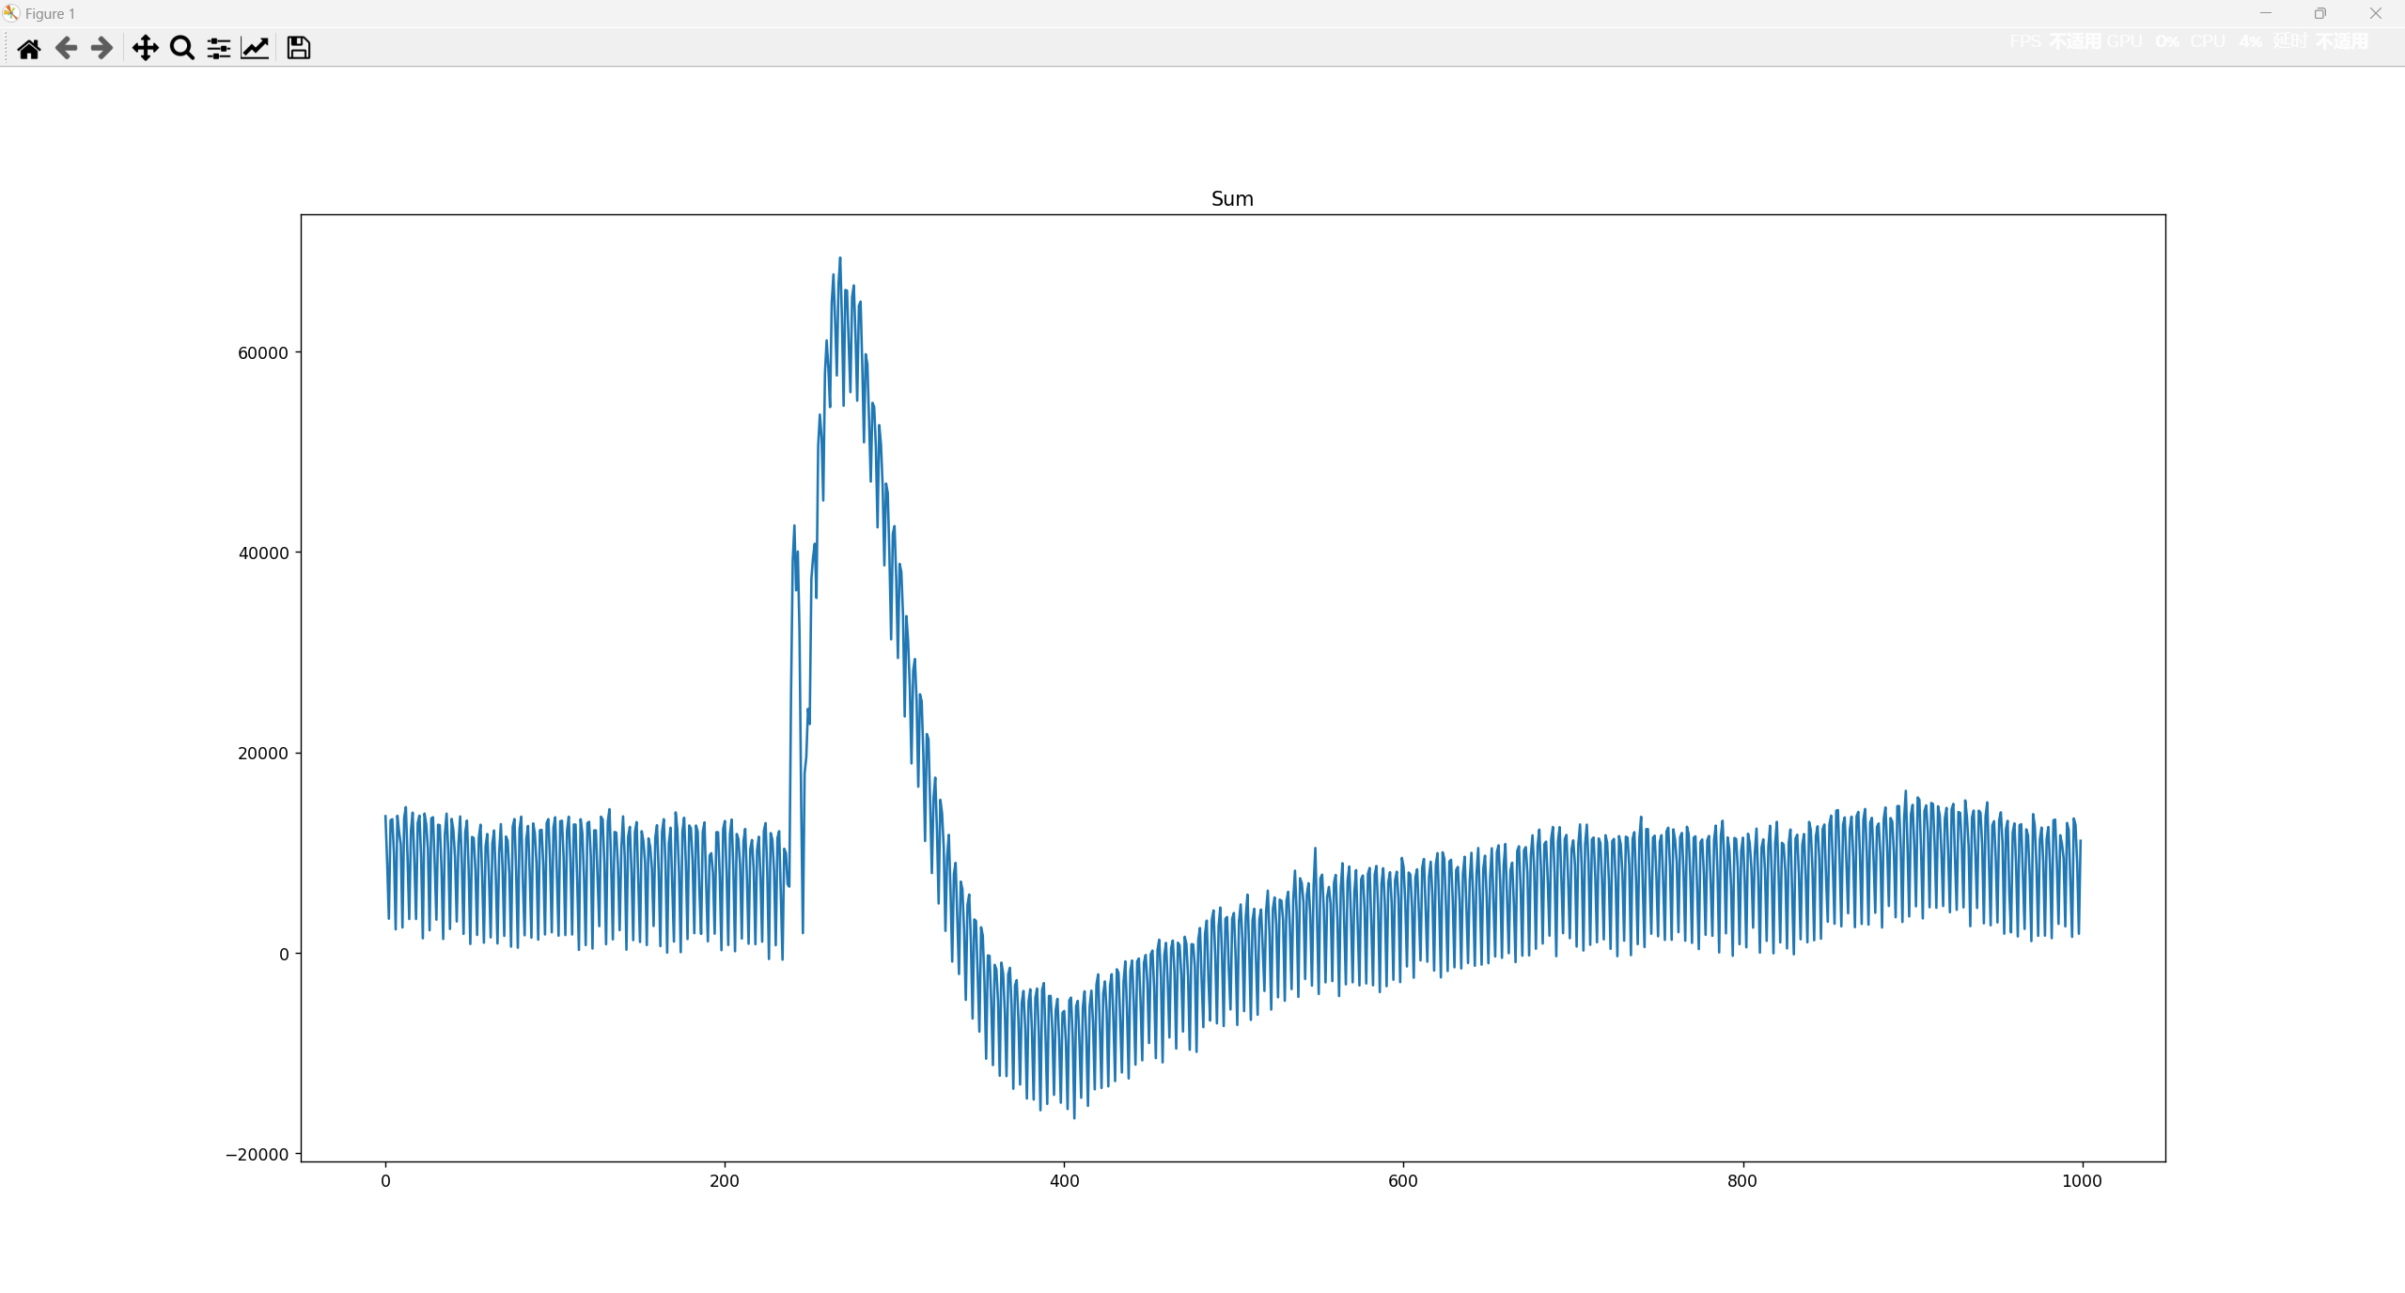
原先问题
1、波形存在震荡
2、使用过阈触发，应该使用外部触发

Slide 18
解决方案与测试结果
增大后级增益，解决震荡问题；使用外部触发
测试方法和测试结果

